Slide 1
Curso power point
Esta foto de Autor desconocido está bajo licencia CC BY-SA

Slide 2
ANIMACIONES APARECER
ANIMACIONES DESAPARECER
ANIMACIONES TRAYECTORIAS
Esta foto de Autor desconocido está bajo licencia CC BY-SA

Slide 3
SELECCIONA LA RESPUESTA CORRECTA/ ELIMINAR RESPUESTAS INCORRECTAS PARA LLEGAR A LA CORRECTA
¿CUÁL DE ESTOS CÍRCULOS ES DE COLOR VERDE?

Slide 4
SELECCIONA LA RESPUESTA CORRECTA/ ELIMINAR RESPUESTAS INCORRECTAS PARA LLEGAR A LA CORRECTA
¿CUÁL DE ESTOS CÍRCULOS ES DE COLOR AMARILLO?

Slide 5
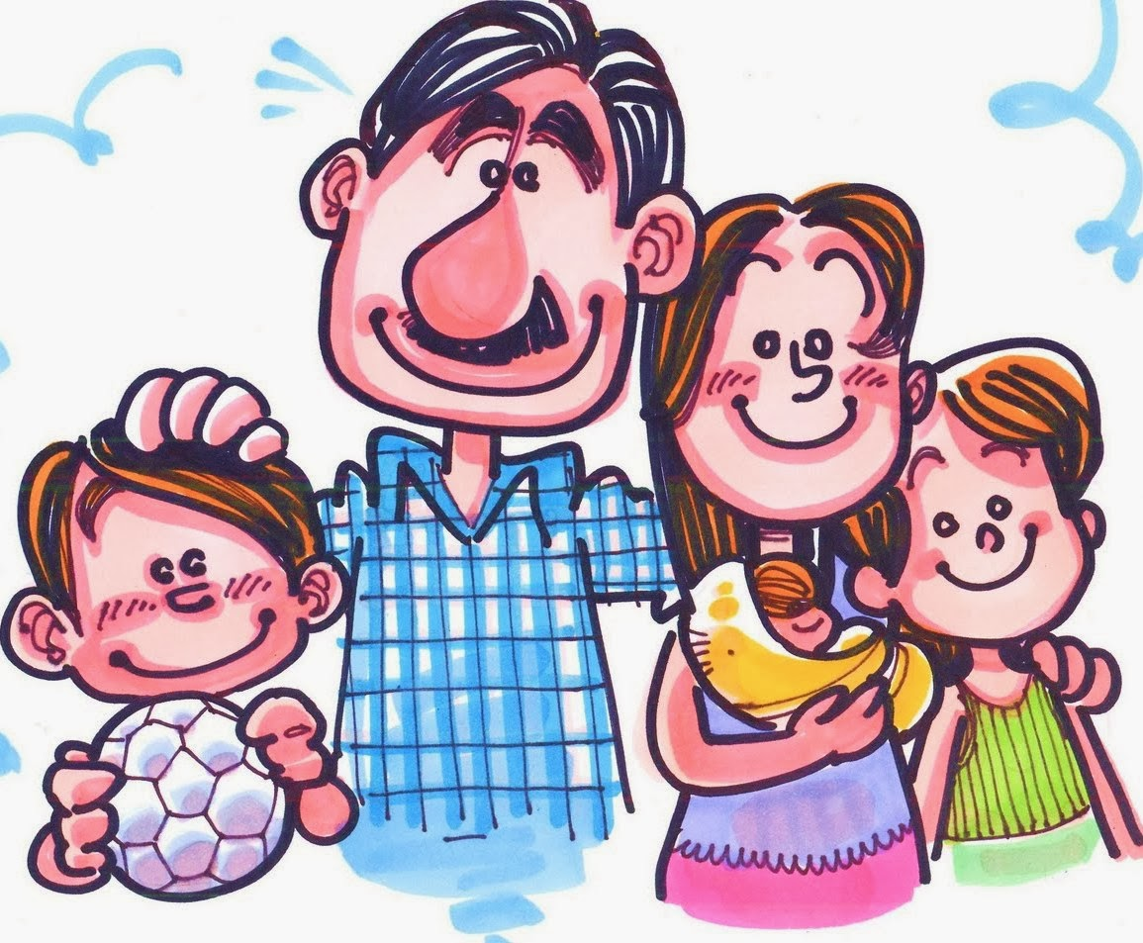
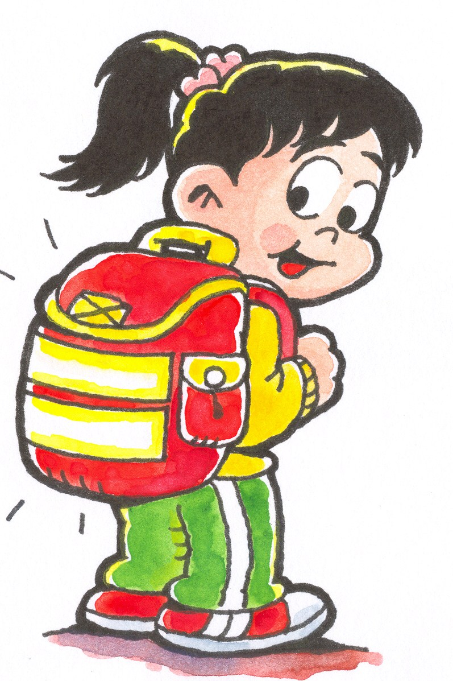
Elemento que te lleve a otra diapositiva

Slide 6
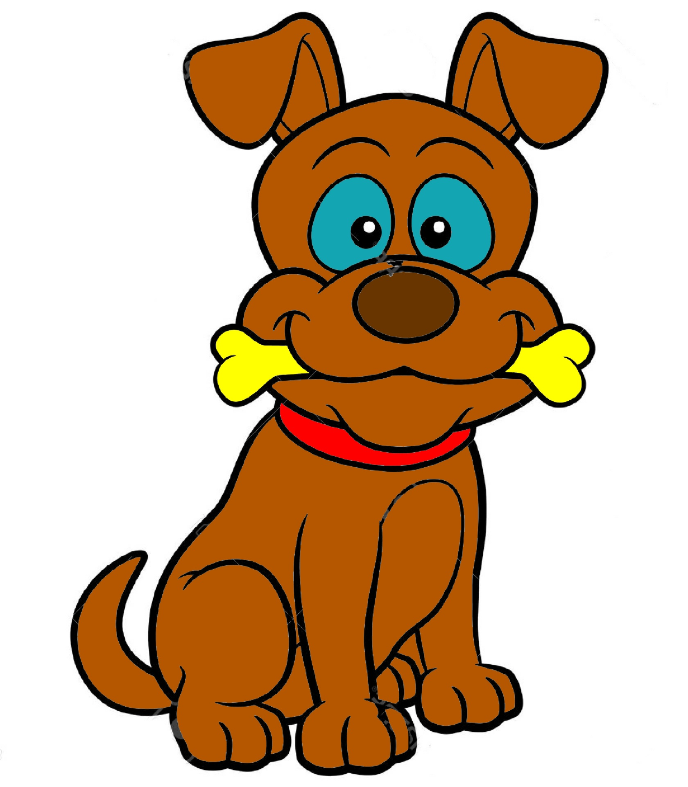
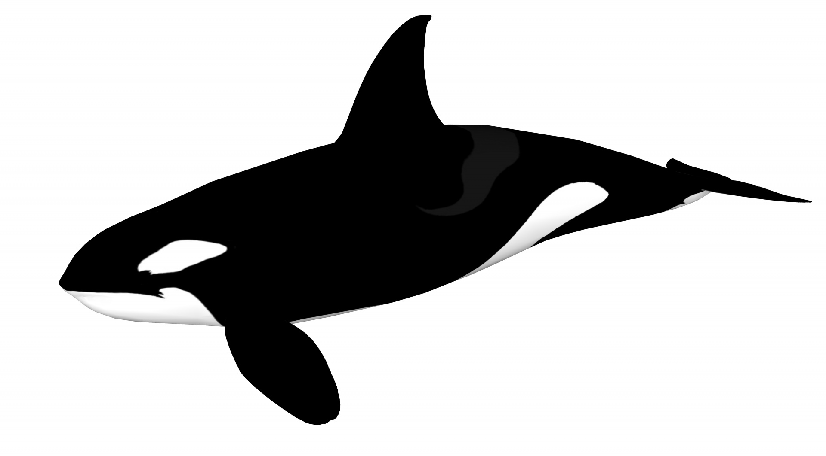
¿Qué animal vive en el mar?

Slide 7
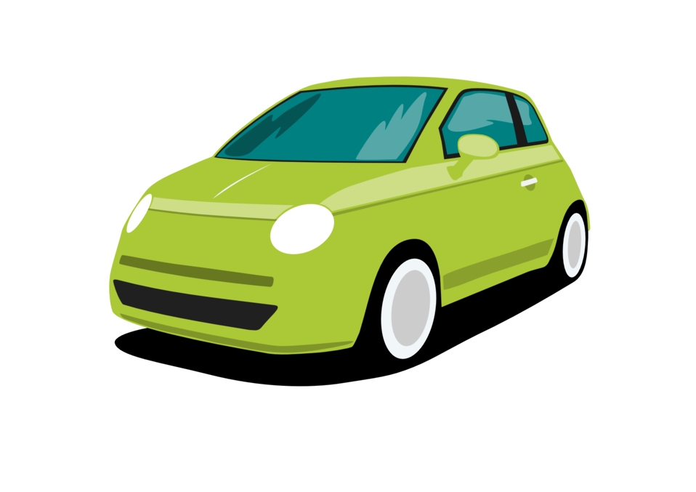
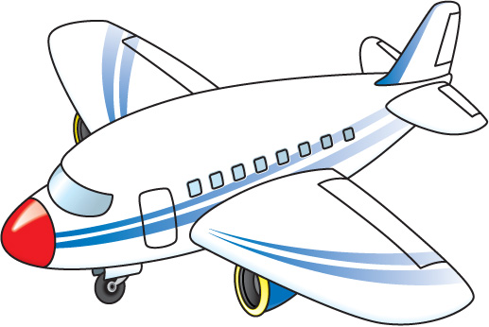
¿qué transporte va por el mar?

Slide 8
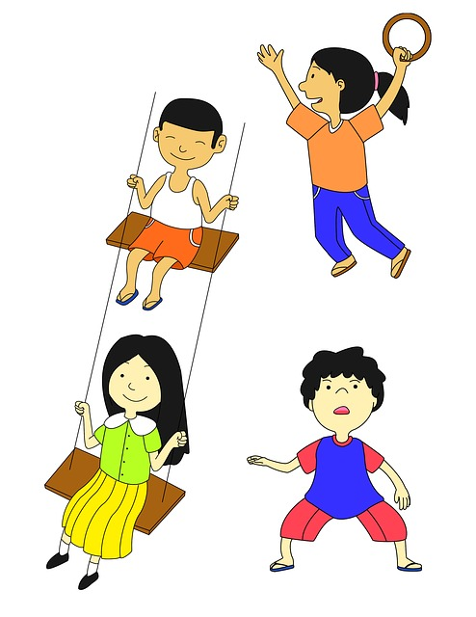
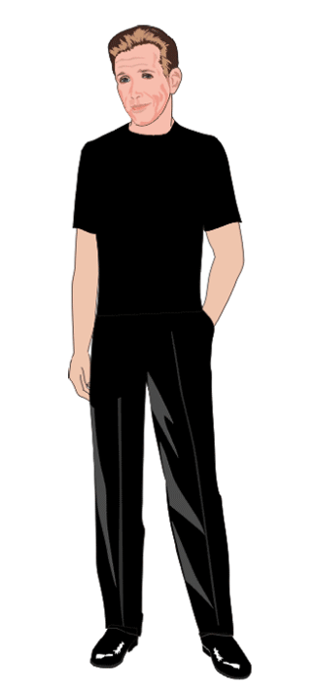
¿Dónde está PAPÁ?

Slide 9
¿quién viste de color verde?

